Slide 2

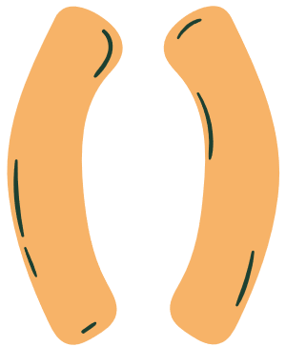







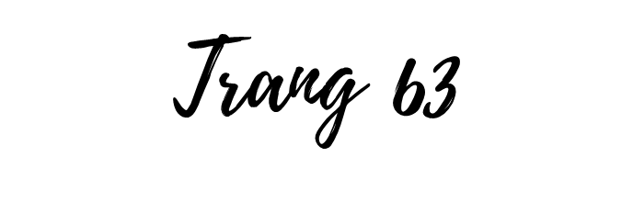



Slide 3




Slide 4







Notes:
Nhấn vào nhím để đến slide bài học

Slide 5













Phân số nào bằng phân số
$$\frac{1}{6}$$
$$\frac{1}{12}$$
$$\frac{2}{12}$$
$$\frac{3}{6}$$
$$\frac{2}{3}$$
Notes:
Nhấn vào các chữ cái A,B,C,D để kiểm tra đáp án. Nhấn vào nút mũi tên đỏ ở dưới góc phải để quay trở lại slide 1.

Slide 6


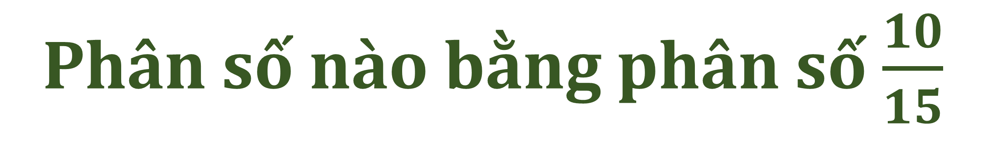

Phân số nào bằng phân số $\frac{10}{15}$
$$\frac{2}{3}$$
$$\frac{20}{45}$$
$$\frac{5}{3}$$
Cả 3 đều sai
Notes:
Nhấn vào các chữ cái A,B,C,D để kiểm tra đáp án. Nhấn vào nút mũi tên đỏ ở dưới góc phải để quay trở lại slide 1.

Slide 7





$$\frac{48}{54}$$
Rút gọn phân số ta được phân số nào?
$$\frac{9}{8}$$
$$\frac{2}{3}$$
$$\frac{3}{2}$$
$$\frac{8}{9}$$
Notes:
Nhấn vào các chữ cái A,B,C,D để kiểm tra đáp án. Nhấn vào nút mũi tên đỏ ở dưới góc phải để quay trở lại slide 1.

Slide 8


$$\frac{5}{6}$$
$$\frac{8}{12}$$
Mẫu số chung nhỏ nhấtcủa 2 phân số
và
6
24
12
72
Notes:
Nhấn vào các chữ cái A,B,C,D để kiểm tra đáp án. Nhấn vào nút mũi tên đỏ ở dưới góc phải để quay trở lại slide 1.

Slide 10


Slide 11



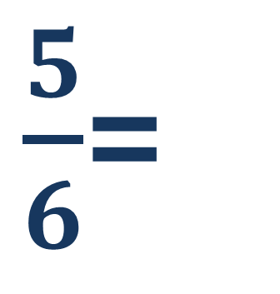
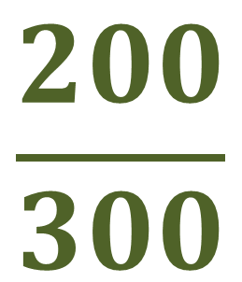

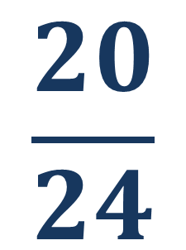
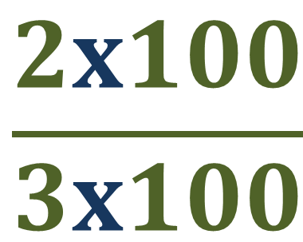
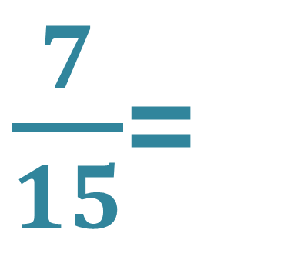

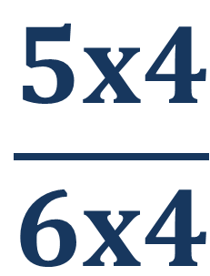
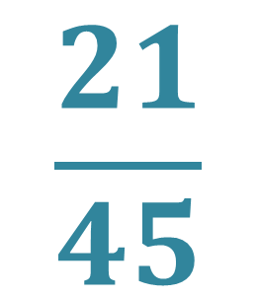
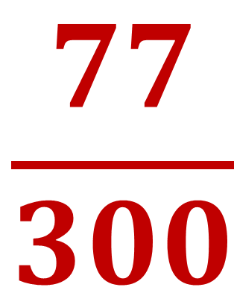
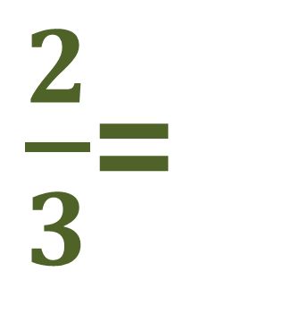


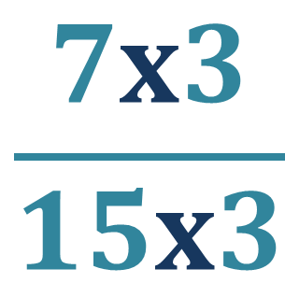
Quy đồng mẫu số các phân số:
$$\frac{5}{6}$$
$$\frac{11}{24}$$
$$\frac{7}{15}$$
$$\frac{19}{45}$$
$$\frac{2}{3}$$
$$\frac{77}{300}$$
và
và
và
$\frac{5}{6}$=
$$\frac{5x4}{6x4}$$
$$\frac{20}{24}$$
$\frac{7}{15}$=
$$\frac{7x3}{15x3}$$
=
$$\frac{21}{45}$$
$\frac{2}{3}$=
$$\frac{2x100}{3x100}$$
$$\frac{200}{300}$$
=
=

Slide 12

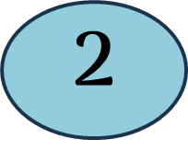


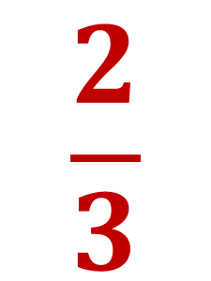
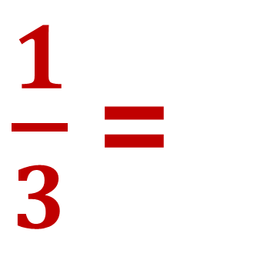
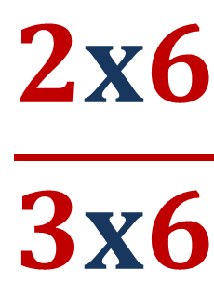

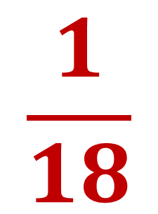
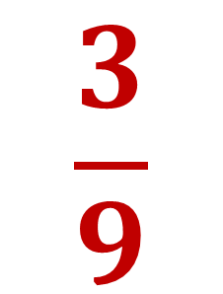
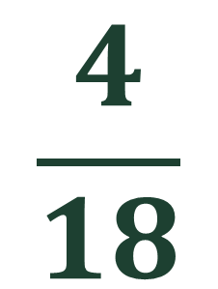
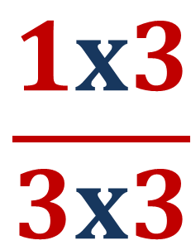

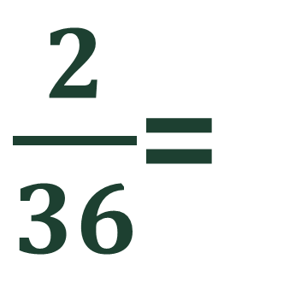
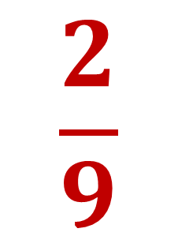
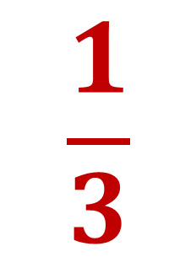
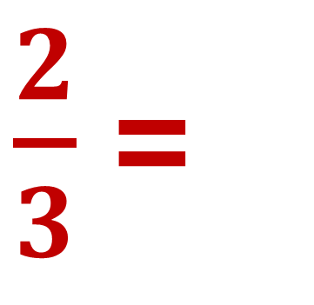


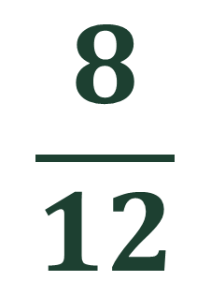
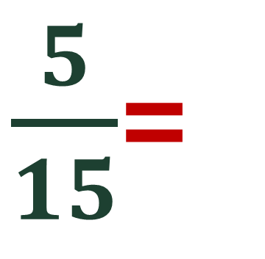
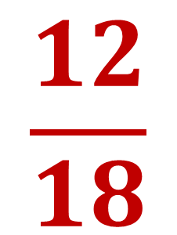
Rút gọn rồi quy đồng mẫu số các phân số:
$$\frac{5}{15}$$
$$\frac{4}{18}$$
Mẫu:
và
$\frac{5}{15}$=
$$\frac{1}{3}$$
$$\frac{4}{18}$$
$$\frac{2}{9}$$
$\frac{1}{3}$ =
$$\frac{1x3}{3x3}$$
$$\frac{3}{9}$$
=
=
$$\frac{2}{36}$$
$$\frac{8}{12}$$
a)
và
$\frac{2}{36}$=
$$\frac{1}{18}$$
$$\frac{8}{12}$$
$$\frac{2}{3}$$
$\frac{2}{3}$ =
$$\frac{2x6}{3x6}$$
$$\frac{12}{18}$$
=
=

Slide 13
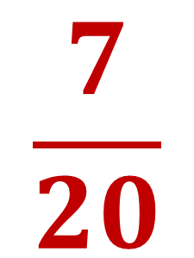
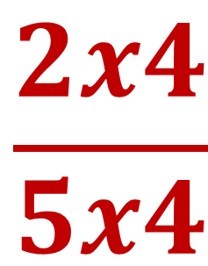

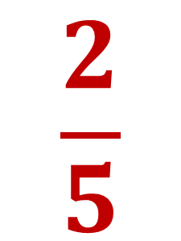
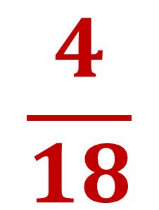










Rút gọn rồi quy đồng mẫu số các phân số:
$$\frac{5}{15}$$
$$\frac{4}{18}$$
và
$\frac{5}{15}$=
$$\frac{1}{3}$$
$$\frac{4}{18}$$
$$\frac{2}{9}$$
$\frac{1}{3}$ =
$$\frac{1x3}{3x3}$$
$$\frac{3}{9}$$
=
=
$$\frac{10}{25}$$
$$\frac{14}{40}$$
b)
và
$\frac{10}{25}$=
$$\frac{2}{5}$$
$$\frac{14}{40}$$
$$\frac{7}{20}$$
$\frac{2}{5}$ =
$$\frac{2x4}{5x4}$$
$$\frac{8}{20}$$
=
=

Slide 14




















Quy đồng mẫu số các phân số (theo mẫu)
$$\frac{2}{3}$$
$$\frac{3}{4}$$
$$\frac{7}{12}$$
Mẫu:
,
và
$$\frac{2x4}{3x4}$$
$\frac{3}{4}$ =
$$\frac{3x3}{4x3}$$
$$\frac{9}{12}$$
$\frac{2}{3}$ =
$$\frac{8}{12}$$
=
=
$$\frac{3}{5}$$
$$\frac{4}{7}$$
$$\frac{9}{35}$$
a)
,
và
$\frac{4}{7}$ =
$$\frac{4x5}{7x5}$$
$$\frac{20}{35}$$
$\frac{3}{5}$ =
$$\frac{3x7}{5x7}$$
$$\frac{21}{35}$$
=
=

Slide 15












Quy đồng mẫu số các phân số (theo mẫu)
$$\frac{2}{3}$$
$$\frac{3}{4}$$
$$\frac{7}{12}$$
,
và
$$\frac{2x4}{3x4}$$
$\frac{3}{4}$ =
$$\frac{3x3}{4x3}$$
$$\frac{9}{12}$$
$\frac{2}{3}$ =
$$\frac{8}{12}$$
=
=
$$\frac{5}{6}$$
$$\frac{7}{9}$$
$$\frac{19}{54}$$
b)
,
và
$\frac{7}{9}$ =
$$\frac{7x6}{9x6}$$
$$\frac{42}{54}$$
$\frac{5}{6}$ =
$$\frac{5x9}{6x9}$$
$$\frac{45}{54}$$
=
=

Slide 16






$$\frac{2}{9}$$
Phân số nào sau đây có mẫu số là 72 và bằng
$\frac{2}{9}$ =
$$\frac{2x8}{9x8}$$
$$\frac{16}{72}$$
=
Chọn C

Slide 17









